Slide 1
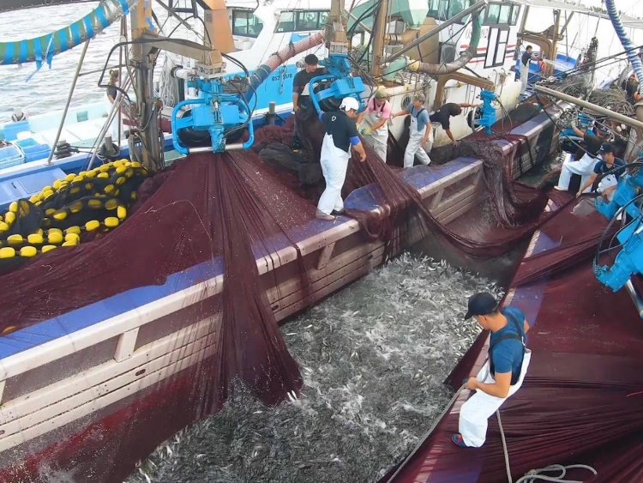
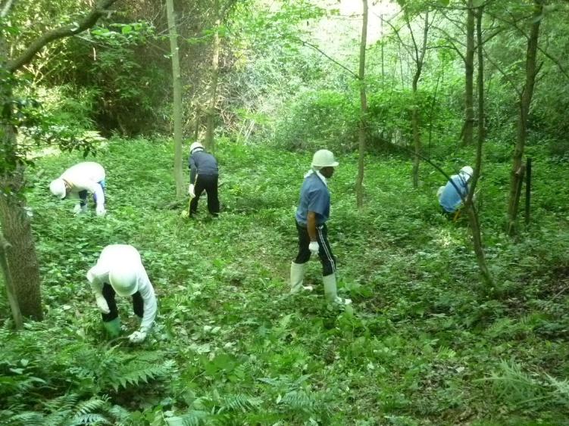

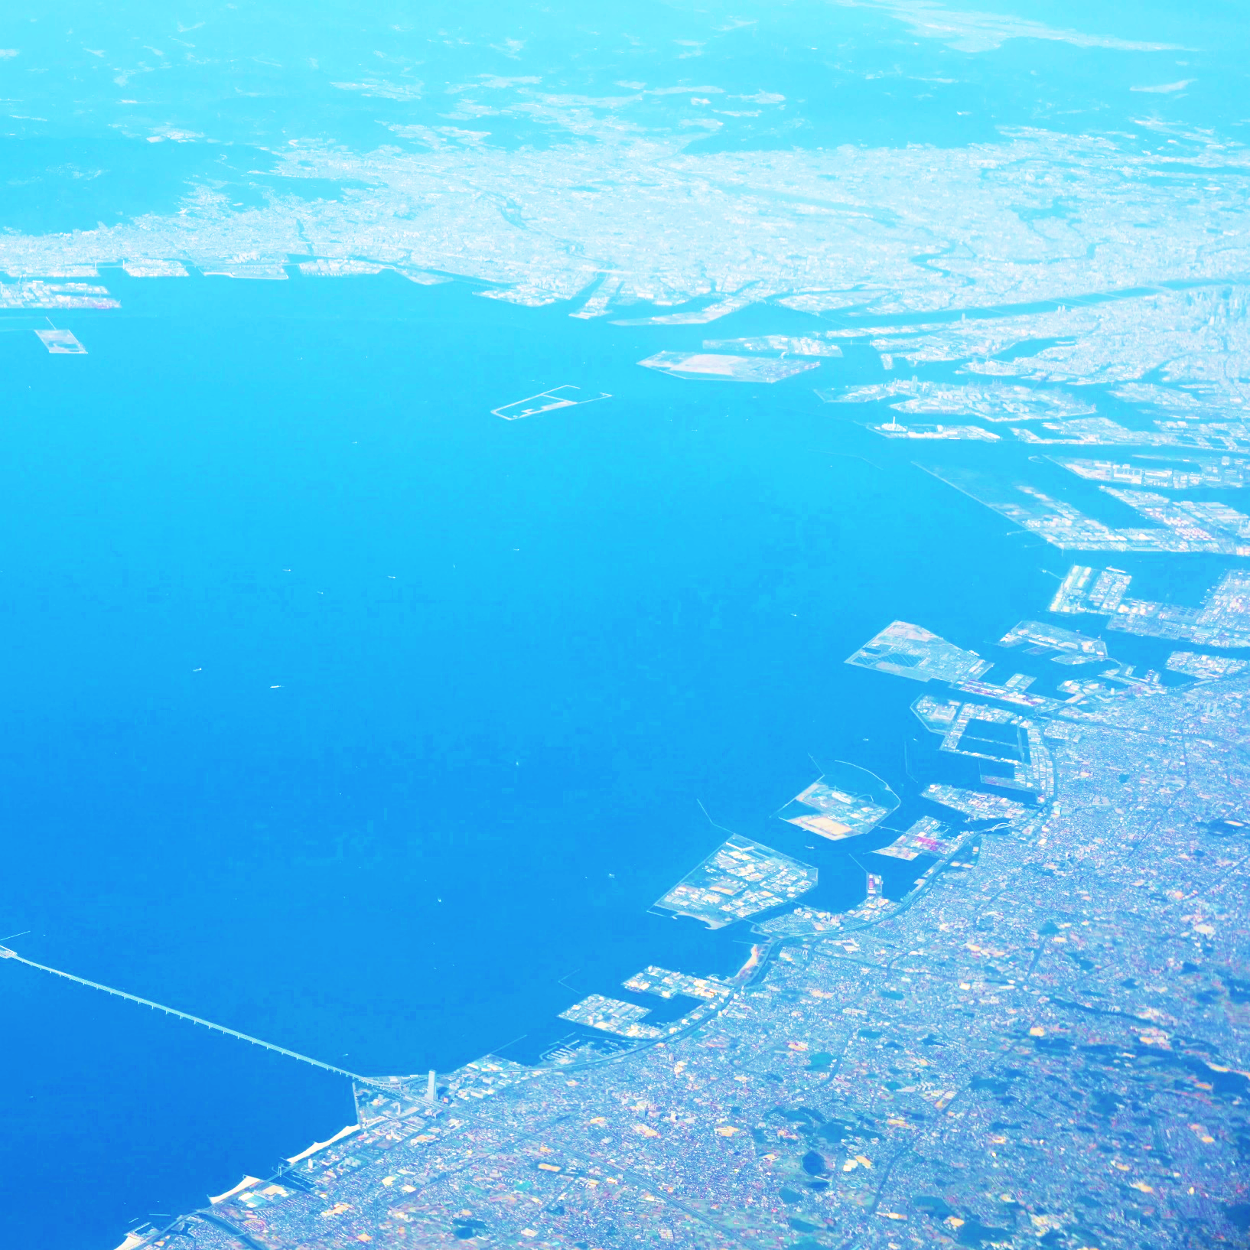
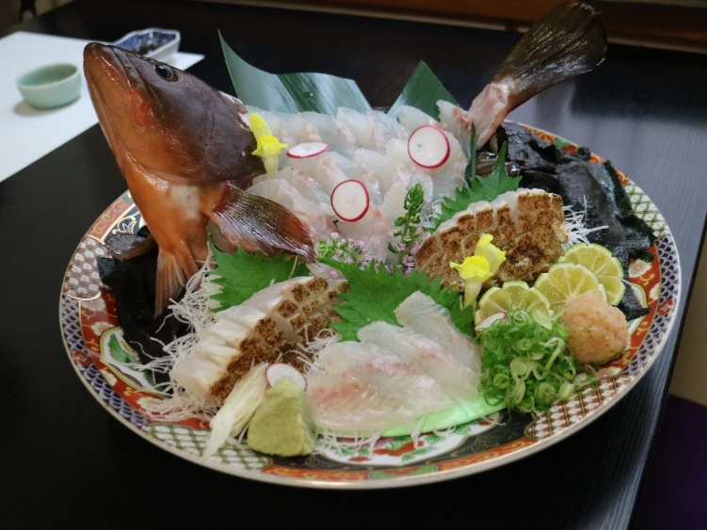

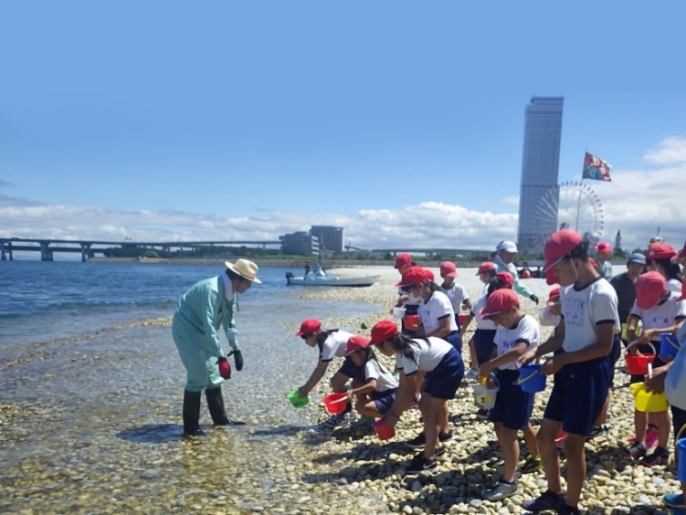
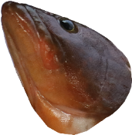
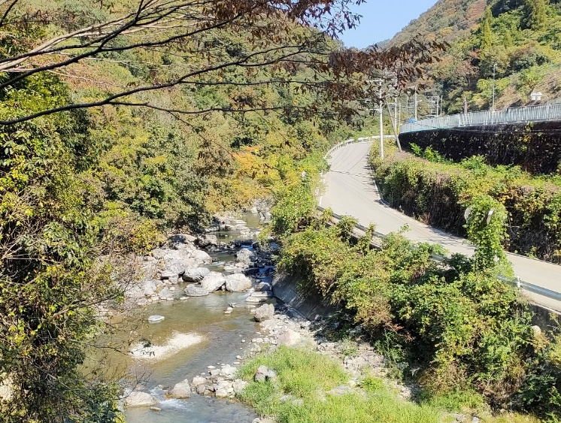
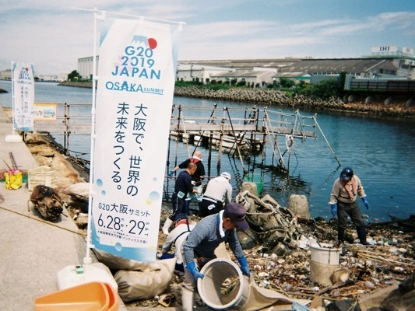

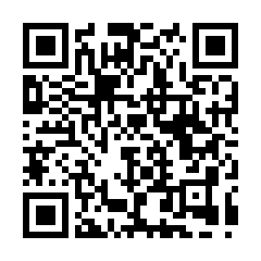


第45回全国豊かな海づくり大会
～魚庭（なにわ）の海おおさか大会～
第45回全国豊かな海づくり大会
～魚庭（なにわ）の海おおさか大会～
令和８年
11月14日
・ 15日
令和８年
11月14日
・ 15日
土
日
全国豊かな海づくり大会とは？
何をするの？
開催地が決定！
漁業の振興と発展を図ることを目的として全国で開催される国民的行事です。
各種行事やイベントを通じ、大阪の海・川の魅力や取組みを全国に発信します。
式典行事 | ：南海浪切ホール（岸和田市）
海上歓迎・ 放流行事 | ：府営りんくう公園（泉佐野市）
大阪府 環境農林水産部 水産課
〒559-8555大阪市住之江区南港北1-14-16
電話：06-6210-9612
詳しい情報は、大阪府の大会ホームページで！
©Expo 2025

